Slide 1
Проектная деятельность Банк информационно- выставочного материала
«ДЕНЬ НАРОДНОГО ЕДИНСТВА»
Подготовили воспитатели МБДОУ г. Иркутска
детского сада №115 Тихонова Анастасия Васильевна
Максимова Александра Сергеевна

Slide 2
ФГОС ДО р.2\ п 2,6
Интегративный подход к реализации образовательных областей программы:
«Познавательное развитие»
«Речевое развитие»
Социально – коммуникативное развитие»
«Художественно эстетическое развитие»
«Физическое развитие»

Slide 3
Программные задачи проекта
Формировать представление о том, что наша страна огромная, многонациональная, называется РФ, Россия;
Расширять представление о государственных праздниках, о празднике «День народного единства», значении и истории его возникновения;
Формировать знания о многонациональности нашей страны;
Развивать знания о флаге, гербе и гимне России;
Воспитывать уважение к другим народам и культурам;

Slide 4
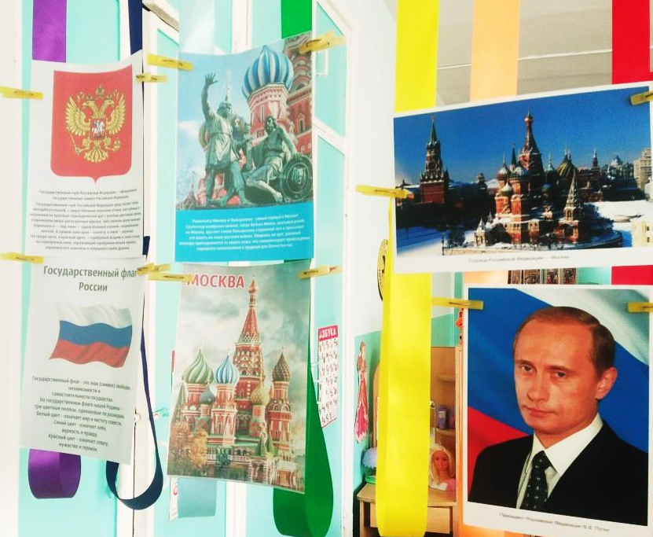
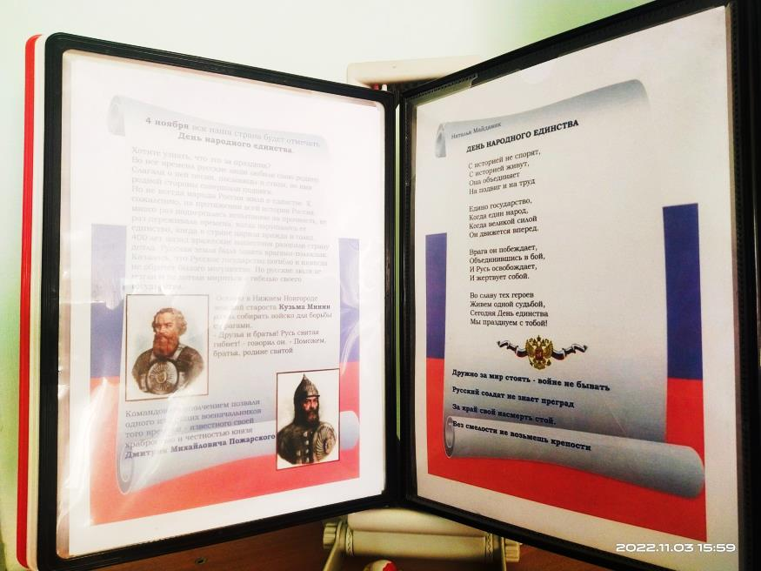
Оформление Информационных центров для детей и взрослых

Slide 5
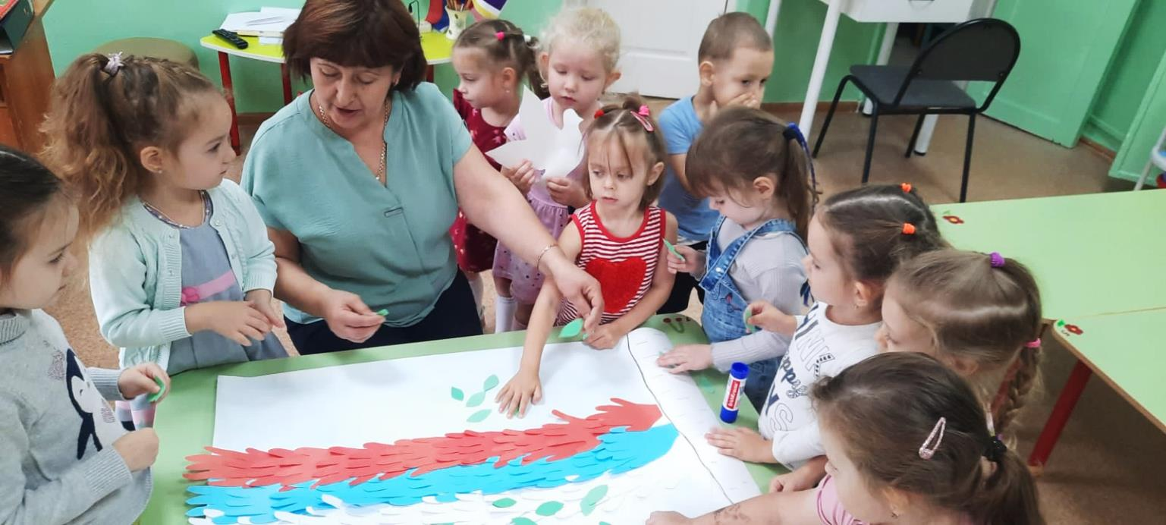
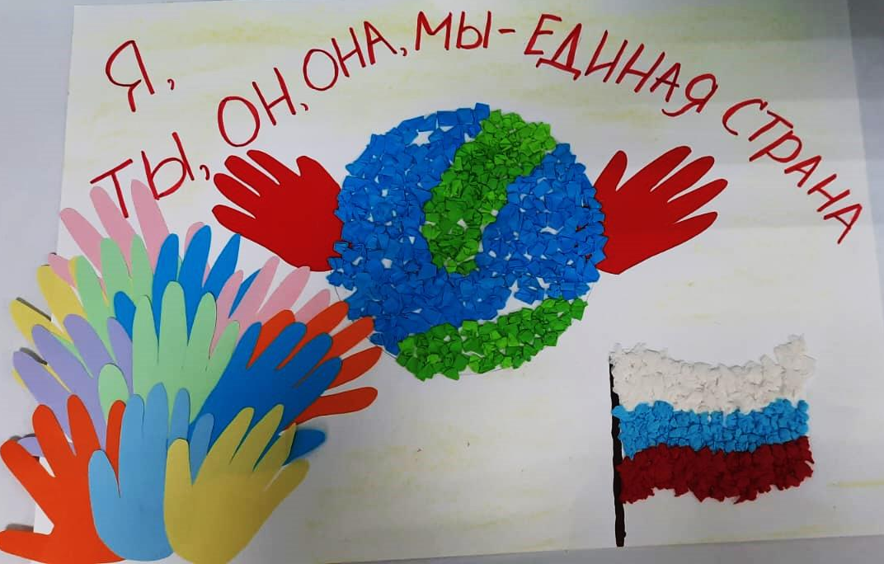
Групповые проекты

Slide 6
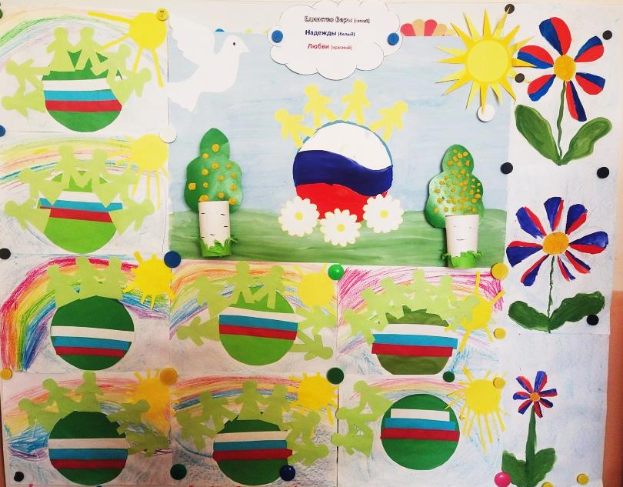
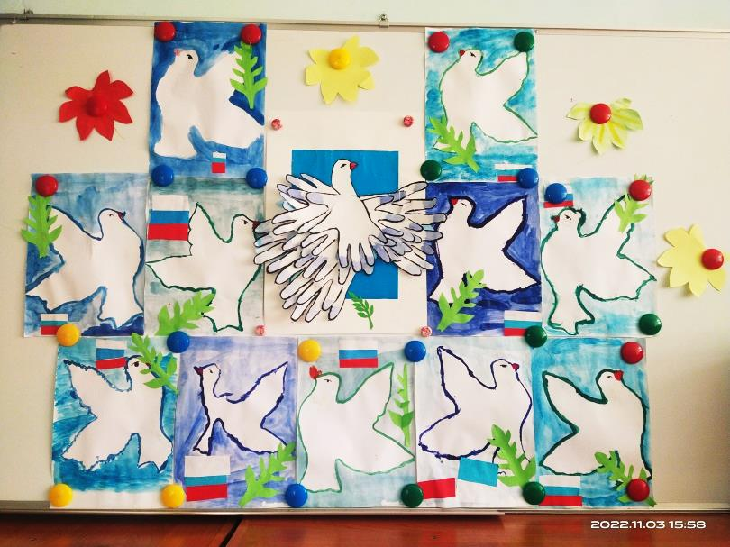
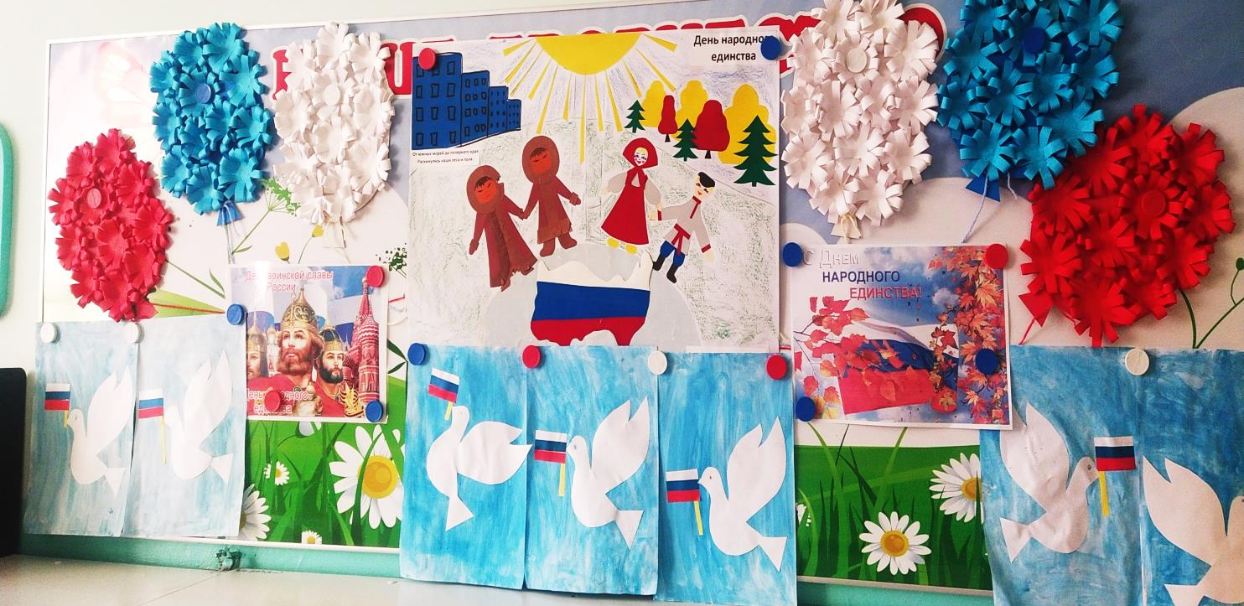
Групповые проекты

Slide 7
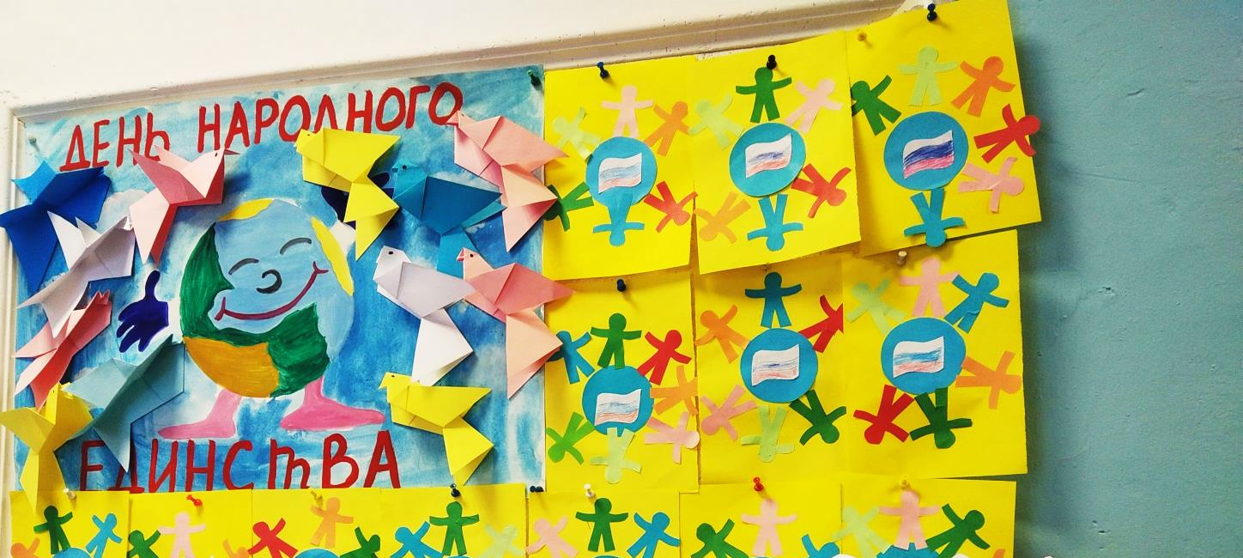
« Дружные люди – сильная страна!» (Аппликация)

Slide 8
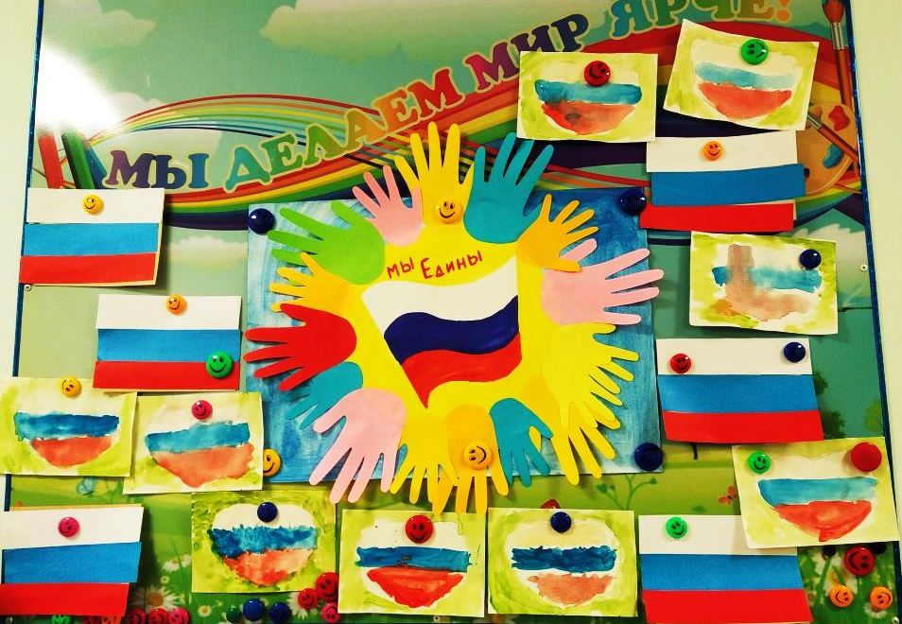
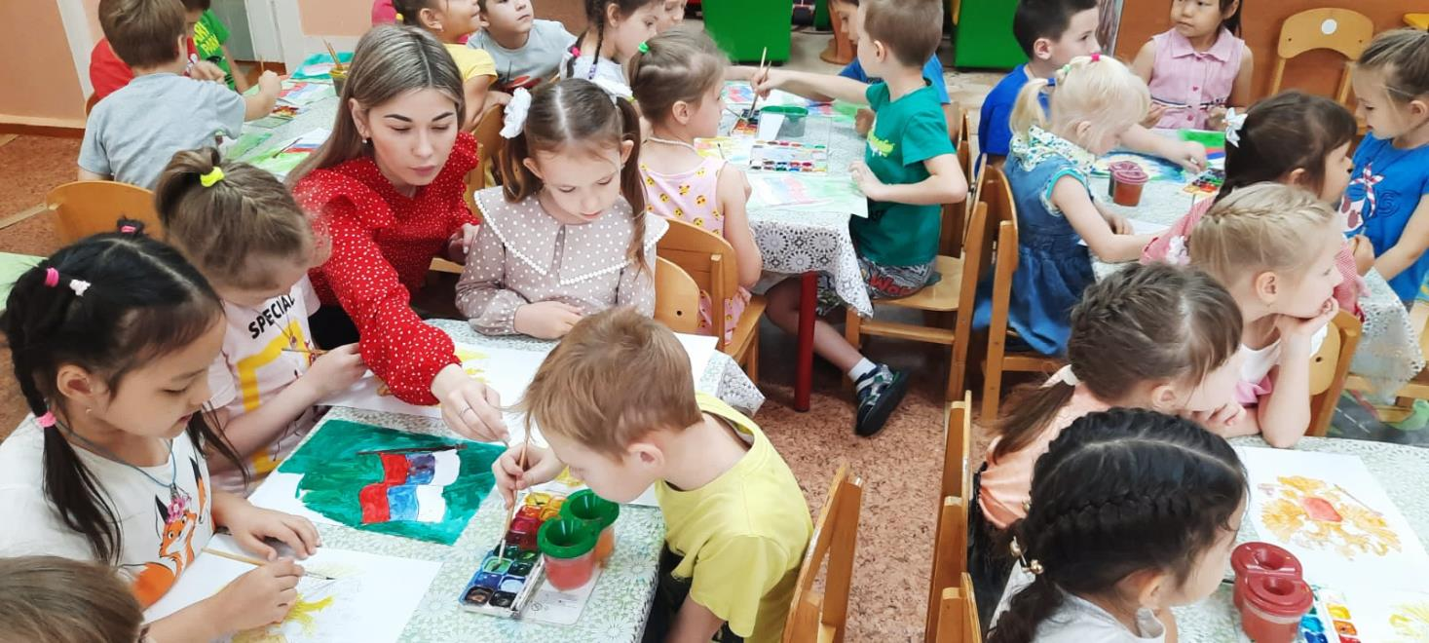
Творческая мастерская «Мы Едины!»

Slide 9
Лепка из пластилина

Slide 10
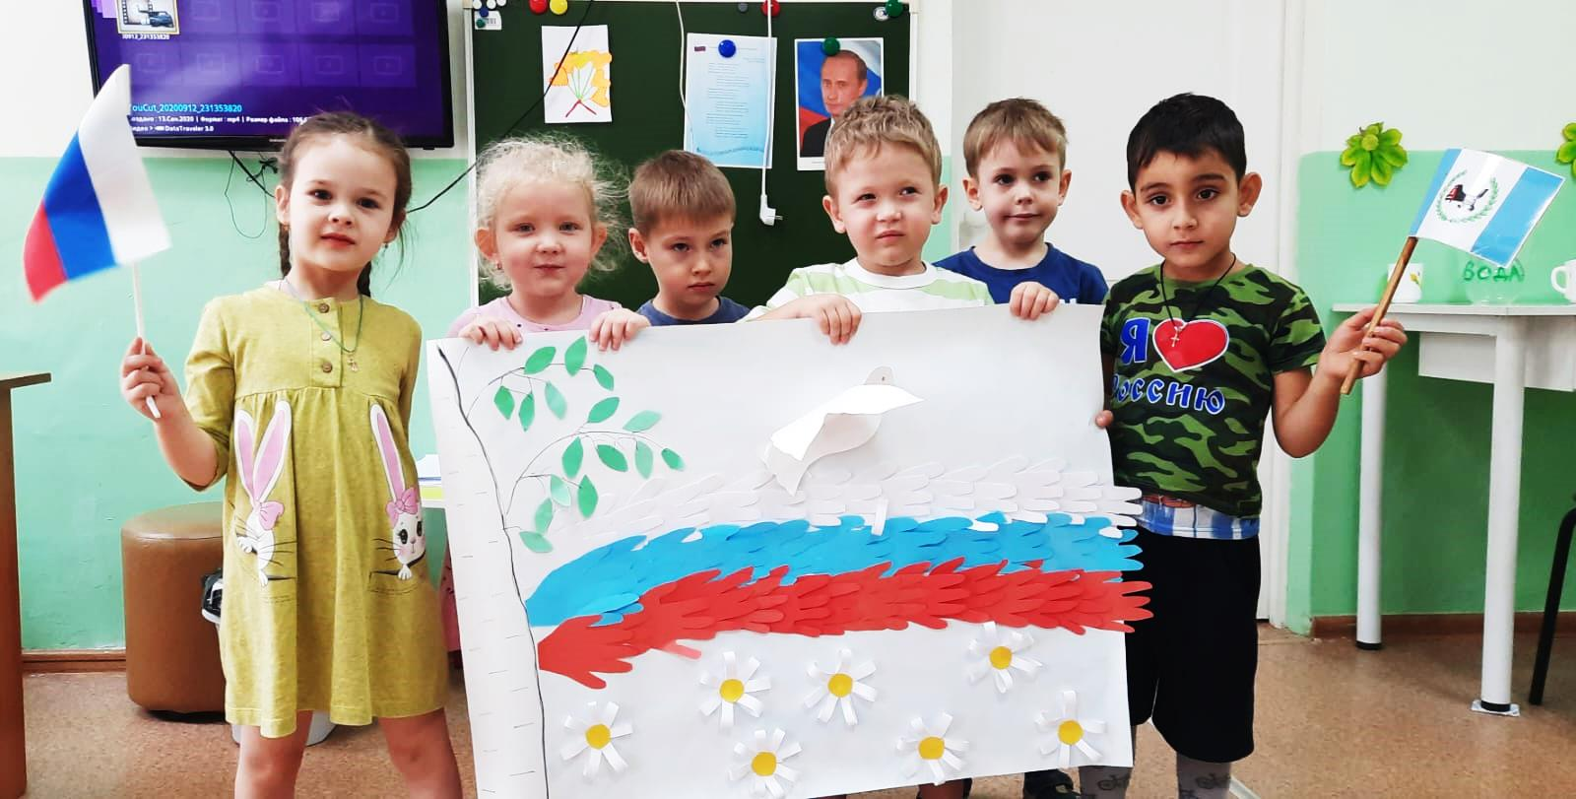
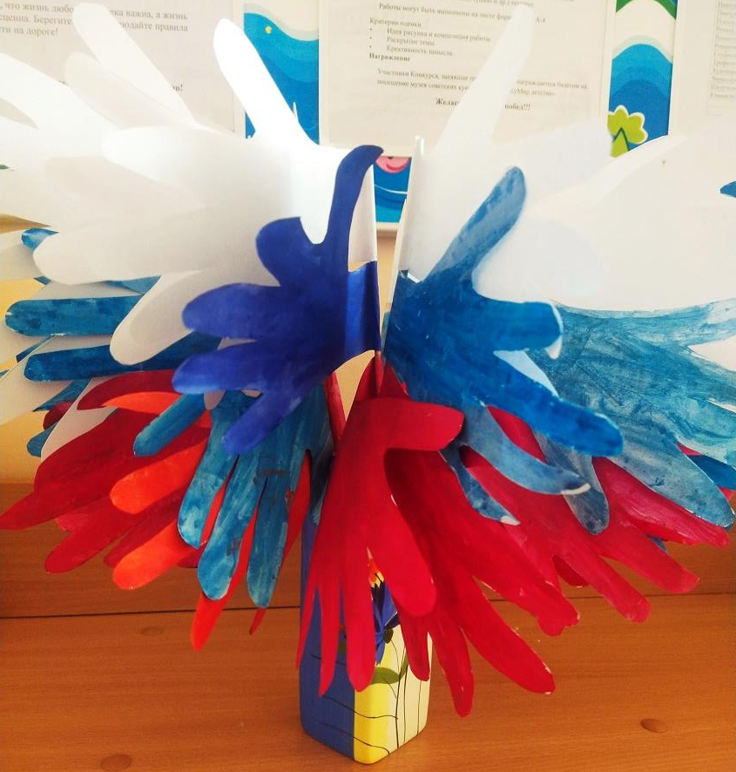
МЫ ЕДИНЫ!!!

